Slide 1
SPOJENÁ ŠKOLA INTERNÁTNA organizačná zložka ŠPECIÁLNA MATERSKÁ ŠKOLA so sídlom na Gorkého 614/18, 075 01 Trebišov
PRÍPRAVA NA KARNEVAL

Slide 2
Podtéma týždňa: | „PRÍPRAVA NA KARNEVAL“
Týždeň: | 01.02.- 05.02.2021
Zdravotné cvičenie: | Zap/182 – Cvičenie č. 6 Dodržiavať dohodnuté pravidlá (nestrkať sa, nepredbiehať sa) počas celého cvičenia.
Pohybová hra: | „Hlavá, ramená, kolená, palce.”

Slide 3
PONDELOK
ČaSP/129
Pri príprave na karneval používať predmety dennej potreby v domácnosti a v záhrade.
INŠTRUKCIE PRE DETI A RODIČOV:
MILÉ DETI,
KEĎŽE SA BLÍŽI KARNEVAL A SÚČASŤOU KARNEVALU JE AJ OBČERSTVENIE, DNES SA SPOLU S RODIČMI NAUČÍME AKO SPRÁVNE POUŽÍVAŤ PREDMETY DENNEJ POTREBY PRI STOLOVANÍ.

Slide 4
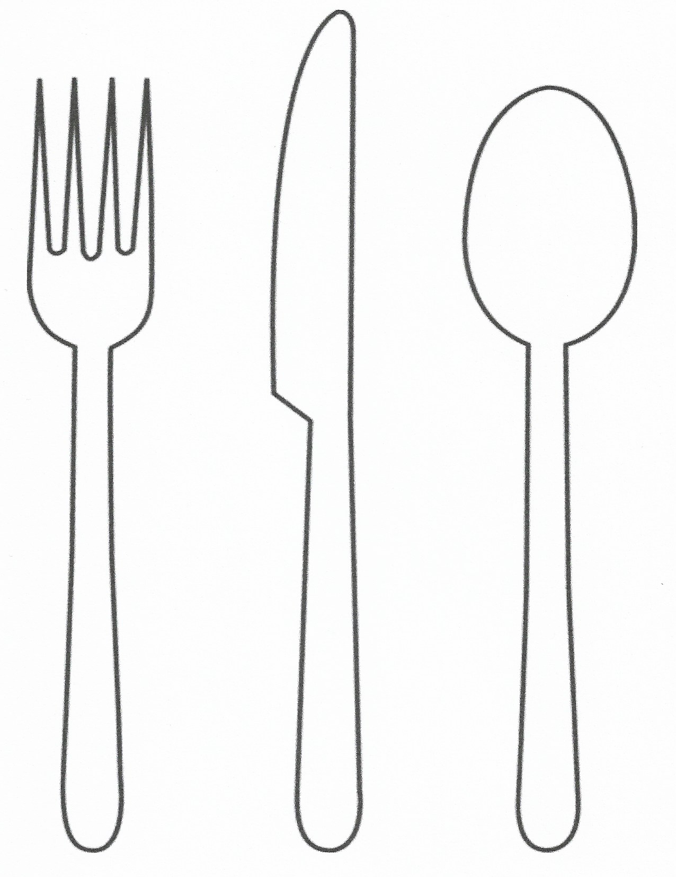
Potrebujeme: papierový tanier, príbor, šablónu na vystrihnutie príboru, výkres A4, stôl, stolička.
Postupujeme:
Poprosíme rodičov, aby deťom vytlačili šablónu na vystrihnutie príboru a následne príbor vystrihli (odporúčam vytlačiť na tvrdý výkres, kvôli lepšej a pevnejšej manipulácii), príp. na tvrdý výkres nakresliť a vystrihnúť príbor.

Slide 5
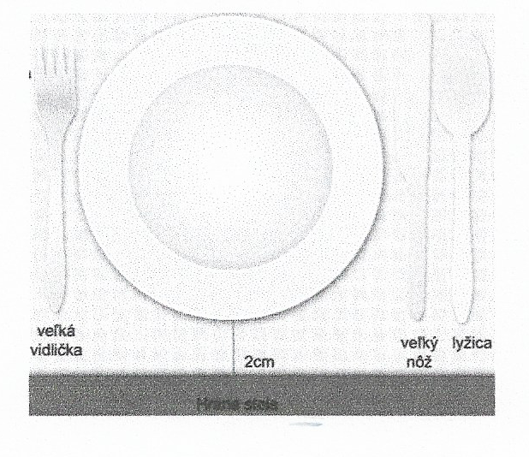
S pripravenými pomôckami si spoločne správne uložíme príbor na stôl:
1. Papierový tanier umiestníme pred seba.
2. Na pravú stranu od taniera uložíme nôž a lyžicu. Bližšie k tanieru je nôž a vedľa noža je lyžica.
3. Na ľavej strane od taniera je vidlička.
4. Opakujeme, kým sa zdokonalíme.
5. Poprosíme rodičov, aby vaše stolovanie odfotili a poslali

Slide 6
UTOROK
ZaP/175
Na základe názornej ukážky napodobniť základné polohy, postoje a pohyby – stoj, ľah, sed, kľak.
INŠTRUKCIE PRE DETI A RODIČOV:
BUDEME POTREBOVAŤ:
DOBRÚ NÁLADU, MAMIČKU/OTECKA, PRÍP. SÚRODENCOV:
(v nasledujúcich slaidov Vám posielame opis a názornú ukážku cvikov)
„Pripravíme sa a ideme na to:“

Slide 7
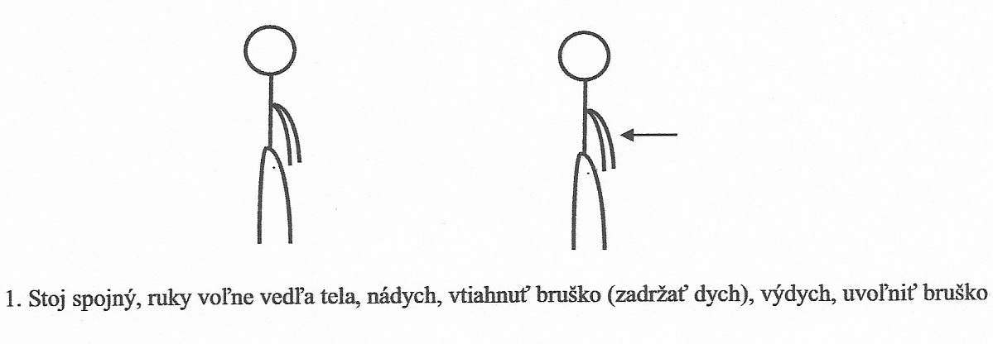

Slide 11
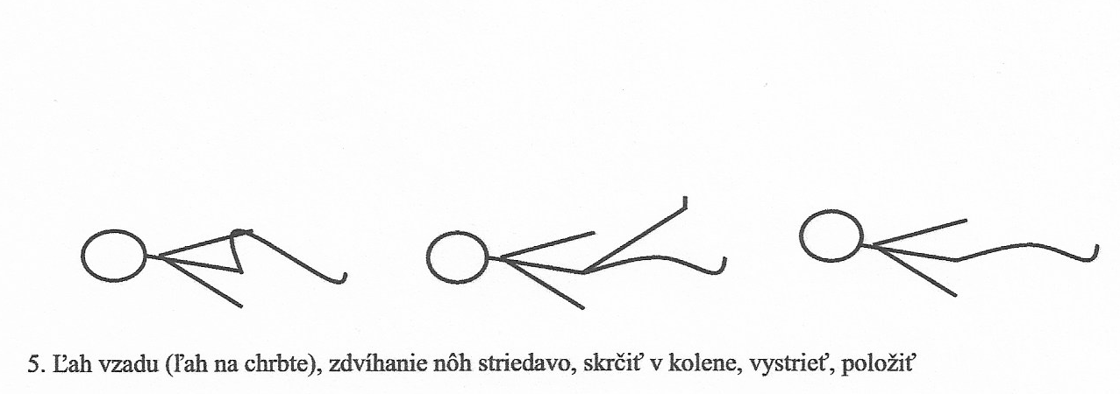

Slide 12
V ZÁVERE SI ZAHRAJ SPOLU S TÁRAJKOM A POPLETAJKOU „Hlava, ramená, kolená, palce“ https://www.youtube.com/watch?v=vcWXyfrjbxY

Slide 13
STREDA
UaK/143
Vyjadriť charakter piesne „Ujo Ľubo: Karneval“ prirodzeným kultivovaným pohybom.
INŠTRUKCIE PRE DETI A RODIČOV:
BUDEME POTREBOVAŤ:
PIESEŇ https://www.youtube.com/watch?v=FVCxXmuzB-k
A
DOBRÚ NÁLADU

Slide 14
ŠTVRTOK
ČaSP/121
Pri tvorbe Šaša Jaša využívať odpadový materiál.
INŠTRUKCIE PRE DETI A RODIČOV:
Potrebujeme: fľašu, lepidlo, výkres, farebný papier, nožnice, ceruzu, farbičky, fixky, špajľu, maketu Šaša.
„Keď šašovia ožívajú, fašiangy sa začínajú.
Šašo – Jašo šaškuje, s loptičkami žongluje.“

Slide 15
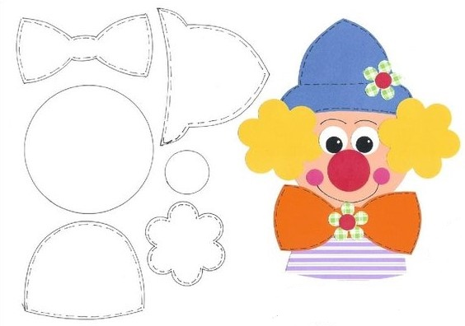
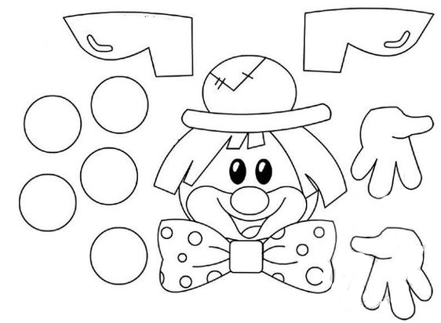
Postup:
1. Vytlač maketu (nakreslí) a vystrihni
Šaša Jaša.
2. Po vystrihnutí vyfarbí.
3. Vystrihnuté diely postupne nalep na
pripravenú fľašu.

Slide 16
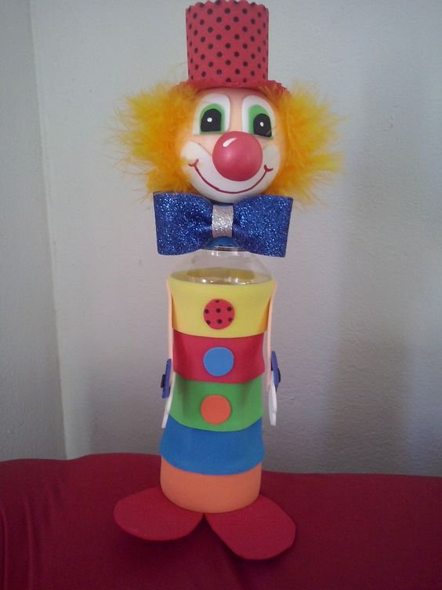
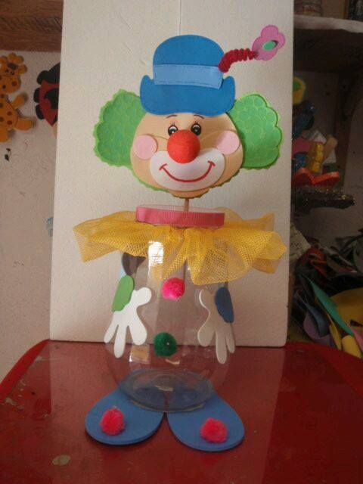
Šašo Jašo

Slide 17
PIATOK
ČaSP/131
Oboznámiť sa so surovinami potrebnými na prípravu bežných pokrmov na oslavu.
INŠTRUKCIE PRE DETI A RODIČOV:
Potrebujeme: ovocie, čokoládu, špajle, špáradlá, šikovné ruky a úsmev.
Karneval je už za dverami a my si teraz spolu s rodičmi pripravíme sladké dobroty pre kamarátov, s ktorými sa budeme zabávať.

Slide 18
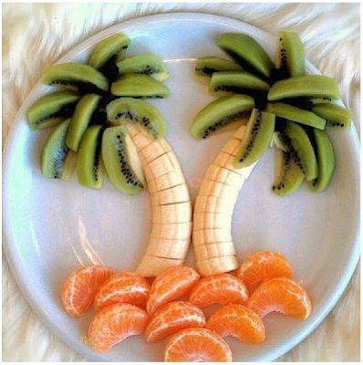
Pripravíme si ovocie:
kiwi, banán, mandarínky.
Poprosíme rodičov,
aby ovocie nakrájali.
Postupne podľa obrázka
ukladáme ovocie na tanier.

Slide 19
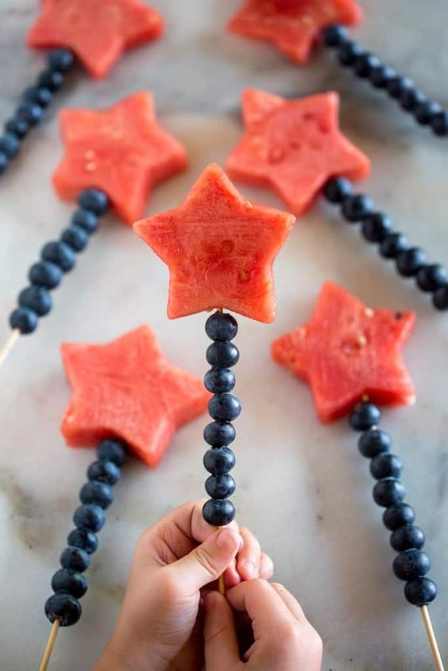
Potrebujeme ovocie: čučoriedky, melón.
Na špajdľu postupne napichujeme
čučoriedky a hviezdu z melóna.

Slide 20
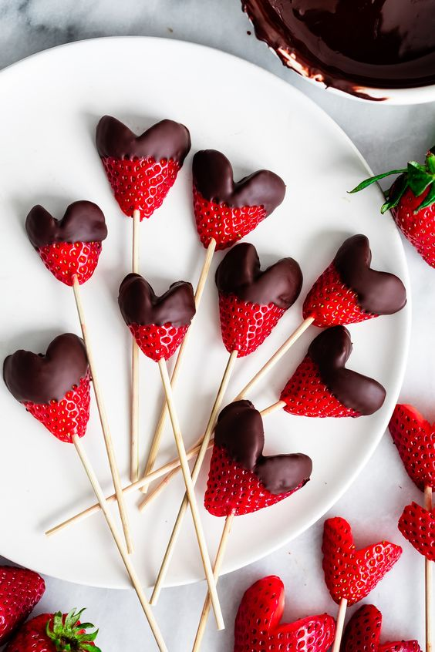
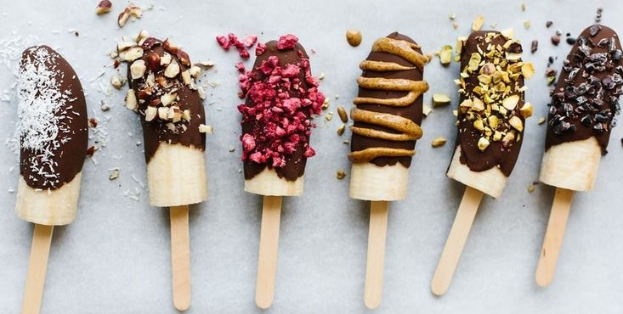
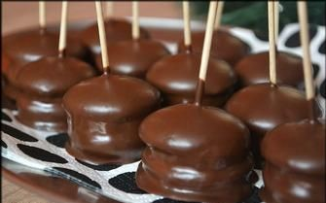
Potrebujeme: jahody, banán, čokoládu, špajle,
paličky, kokos, rôzne orechy.
Na špajle príp. paličky napichujeme ovocie:
jahody, banán,
ktoré ozdobíme rozpustenou čokoládou,
rôznymi orechmi, kokosom,… a necháme stuhnúť.

Slide 21
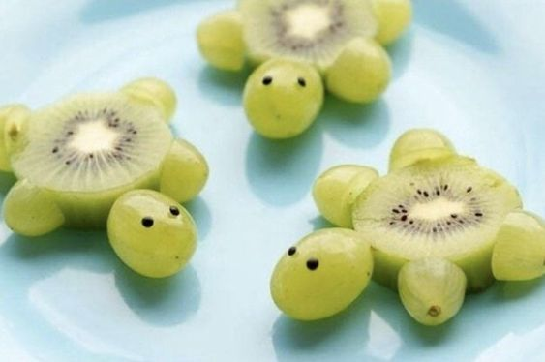
Potrebujeme: ovocie – kiwi, hrozno,
špáradlá.
Kiwi ošúpeme a nakrájame.
Hrozno nakrájame.
Po nakrájaní napichujeme
na špáradlá do požadovaného
tvaru podľa obrázka

Slide 22
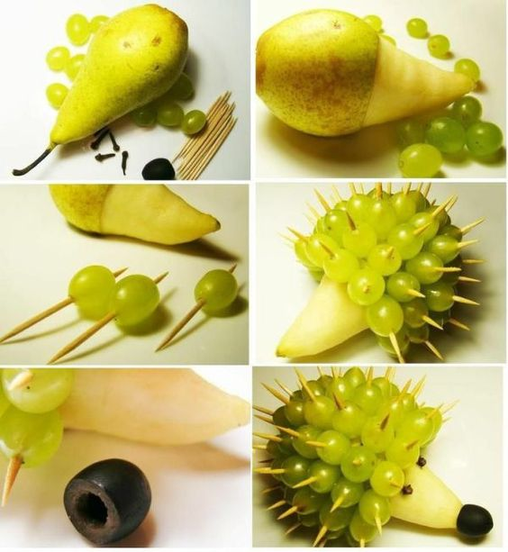
Potrebujeme: ovocie – hrozno, hrušku,
špáradlá, klinčeky, čierne olivy.
Postupujeme podľa obrázka

Slide 23
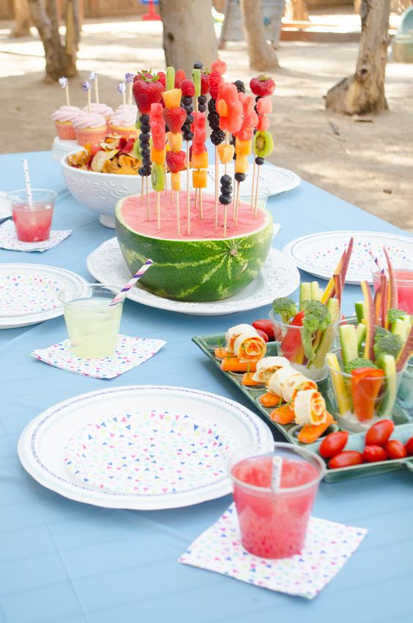
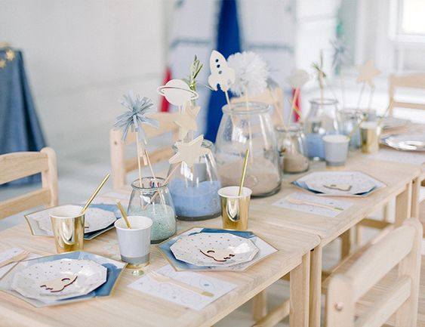
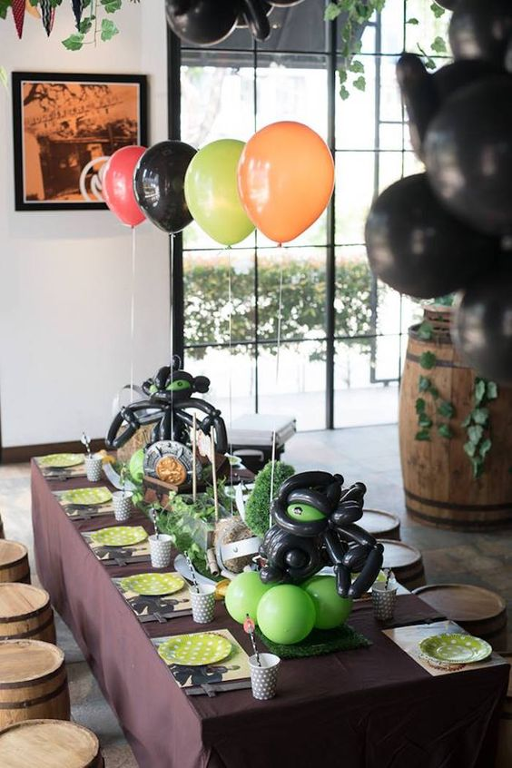
Môže prísť karneval

Slide 24
Milé deti a rodičia,
chceme vás za vašu usilovnú prácu pochváliť...
Budeme veľmi radi,
ak sa nám pochválite vašimi fotkami
pri spoločnej práci a fotografiami prác, ako sa Vám spolu darilo...
Vaše pani učiteľky

